Slide 1
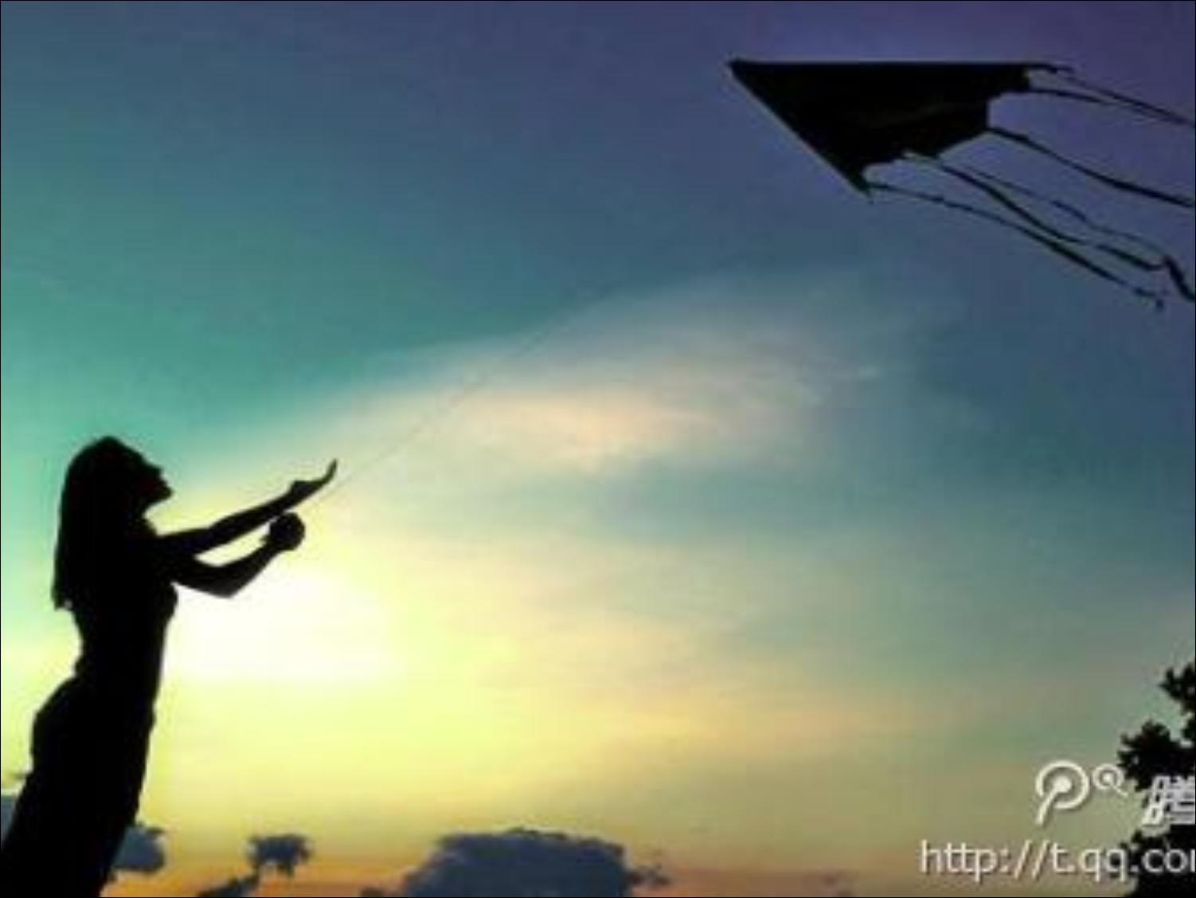

海内存知己，天涯若比邻。 王勃
海上生明月，天涯共此时。 张九龄
久旱逢甘雨，他乡遇故知。 汪洙
岁寒知松柏，患难见真情。 无名氏
千里送鹅毛，礼轻情义重。 邢俊臣

Slide 2

猜谜语
（一）一个圆球，挂在空中，四季出现，冬天少见。
（二）劳动英雄面孔红，天一亮来就出工。从东到西忙不停，直到傍晚才收工。
（三）有位老公公，一副圆面孔。有朝一日不见它，不是下雨就刮风。

Slide 3

一、回顾旧知，预习新课
太阳，我们对她再熟悉不过了。21《太阳》让我们掌握了太阳的特点，更了解了它与人类的密切关系，你们记得吗？
一句话概括，“没有太阳，就没有我们这个美丽可爱的世界”。
太阳无私地赋予人类光明和温暖，她是我们大家的。

Slide 4




作

Slide 5

课题解析
这是一首儿童诗。课文用拟人化的手法，把太阳当做全世界孩子的朋友，她在一天中的不同时间里，和不同国家的孩子游玩。“太阳是大家的”指太阳是全人类所共有的，以此为题，寓意“世界是大家的”，全世界孩子同在一片蓝天下，分享太阳的温暖，世界的和平和社会的安宁。

Slide 6
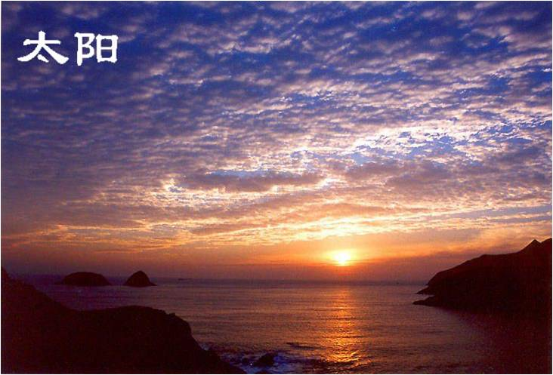

要求
1、自由读课文，注意读准生字的读音。
2、边读边想，课文主要讲什么？
绿色圃中小学教育网http://www.lspjy.com

Slide 7
想一想
每节诗分别讲了什么？

Slide 8





生

Slide 9




词

Slide 10







一

Slide 11
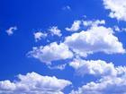
绿色圃中小学教育网http://www.lspjy.com

Slide 12
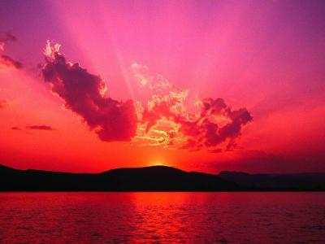

Slide 13

解析
1、词语
红彤彤：形容很红
晚霞：日落时出现的霞
2、句子
“西边天上的朵朵白云，变成了红彤彤的晚霞”：“白云”变成了“晚霞”预示着太阳要落山了。
第一节（1节）：描绘太阳落山的景色。

Slide 14






二

Slide 15
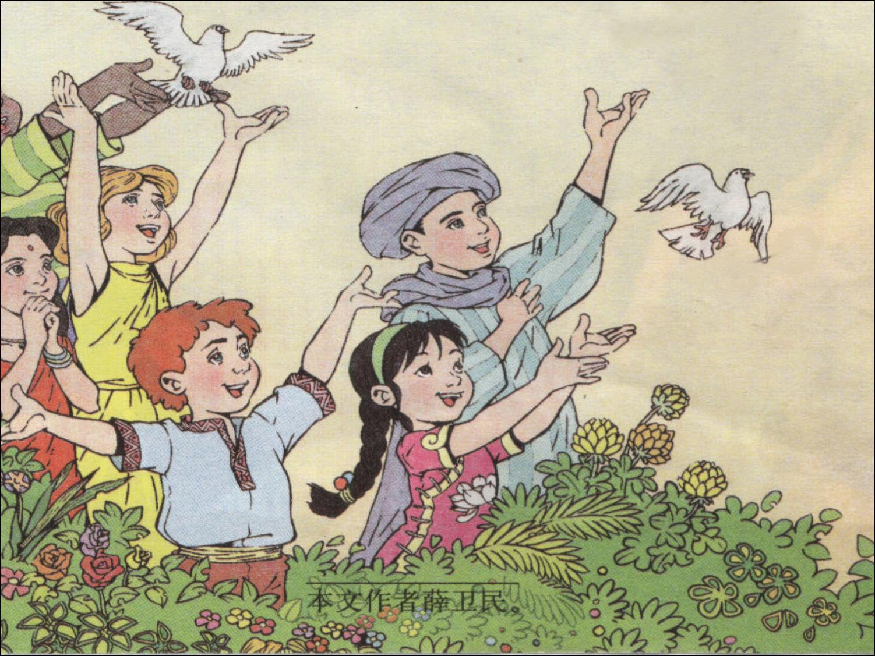

Slide 16
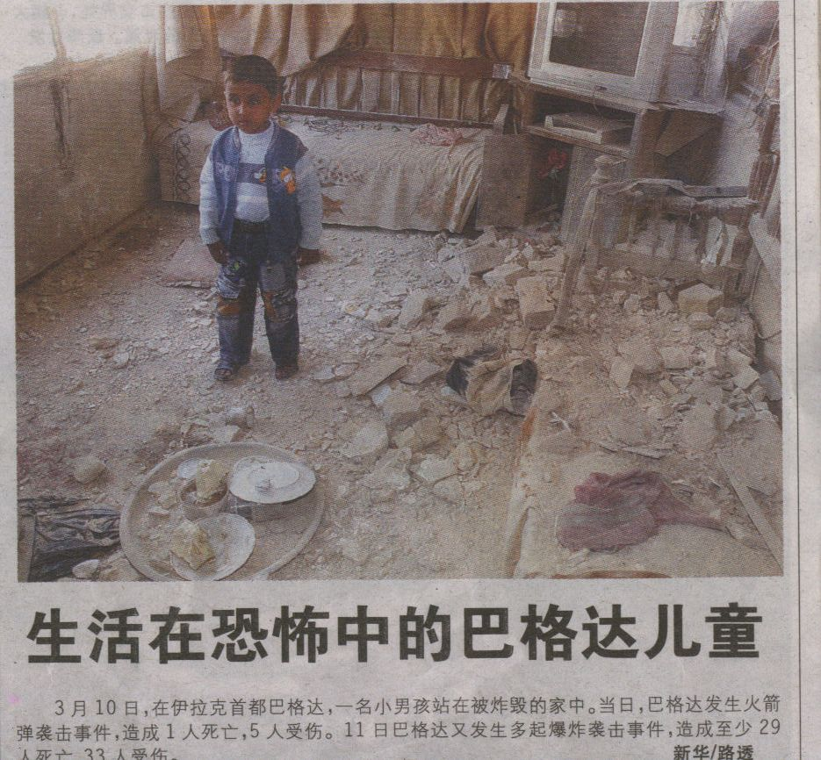
绿色圃中小学教育网http://www.lspjy.com

Slide 17

解析
1句：这是总述句，概括整节内容。
2句：洒：使（水或其他东西）分散地落下。
3句：拔：把固定或隐藏在其他物体里的东西往外拉
5句：欢乐：快乐（多指集体的）这句话用拟人的手法，把太阳当做孩子、小树和鲜花的朋友，显出蓬勃的生命力。

Slide 18

问题：如何理解“看他们扬起欢乐的浪花”？
这是想象太阳陪伴小朋友游戏时的情景，写出来了小朋友们的快乐生活。而这也暗示了只有在和平安定的环境下，世界各国的小朋友才会有这样的欢乐。
第二部分（2节）：写太阳一天的活动。

Slide 19






三

Slide 20
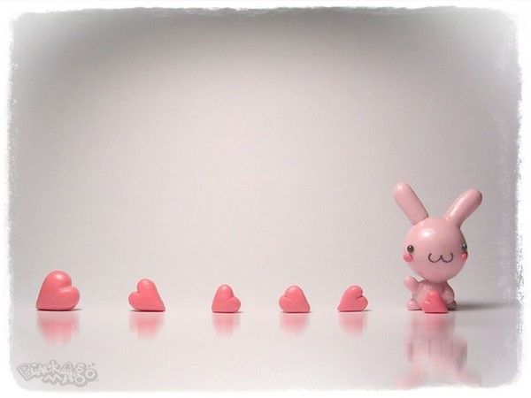
解析
1句：落luò(落山、落水)là（落东西）
2句：设问句，承上启下，呼应第一节。
3句：这是文章的点睛之笔。意思是太阳不知疲倦地把光和温暖洒向地球的每个角落。揭示了课题，升华了文章的主旨。

Slide 21






四

Slide 22
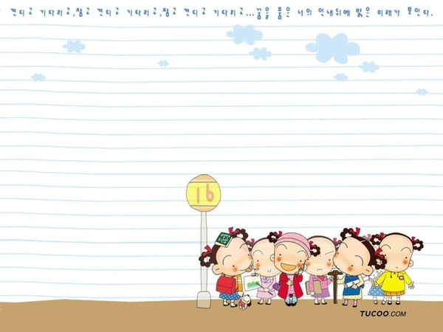
解析
第1句：别bié(别针、别人)biè(别扭、别嘴)含“别”字的词语：久别重逢、别开生面、生离死别、依依惜别
句导读：太阳给别的国家的小朋友、小树和鲜花带去了快乐。
第二句：睡梦：指睡熟的状态。

Slide 23
句导读：太阳普照万物，不分国界，不分地域，太阳是大家的。
第三部分（3、4节）：写别的国家的小朋友对太阳的等待和期盼。
中心：本诗采用拟人化的手法，把太阳当做全世界孩子的朋友，她在一天中的不同时间里，和不同国家的孩子游玩。告诉我们“世界是大家的”，全世界的孩

Slide 24
子同在一片蓝天下，分享太阳的温暖、世界的和平和社会的安宁。
绿色圃中小学教育网http://www.lspjy.com

Slide 25
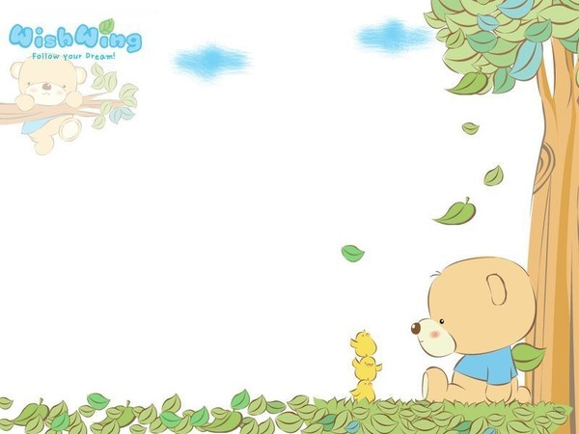
地球万岁
太阳是大家的，月亮是大家的，地球每时每刻都自转着——哪里的白天都不是永驻，哪里的黑夜都不能持久；地球上的每个人，都有权力分享阳光的明媚，月光的温柔。海洋是大家的，陆地是大家的，地球把海洋和陆地，送给白皮肤的欧洲、美洲，也送给黄皮肤的亚洲，黑皮肤的非洲，和棕色皮肤的大洋洲。森林是大家的，草原是大家的，荒凉的戈壁和沙漠野是大家的。地球教导我们：珍惜生存的家园。学会爱和奋斗。不要贪婪地索取。不要奢靡地享受。

Slide 26
拓展练习
学习了这首诗后，你有什么感想？

Slide 27

我想对别的国家里的小朋友说几句话……

Slide 28
亲爱的小朋友们，太阳就要来到你们身边和你们一起游戏、玩耍啦。同在一片蓝天下，一起分享太阳的温暖，太阳是我们大家的。

Slide 29

Notes:
e87e78

Slide 30



